Slide 1
Grafické objekty

Slide 2
Grafické objekty
Součásti prezentace mohou být i grafické objekty.
Jedná se o:
Obrázky
Grafy
SmartArty
atd.

Slide 3
Obrázky - výběr
Klipart: jednoduché tematické obrázky.
Obrázek: fotky, či jiné „hotové“ obrázky, obrázek vytvořený v kreslícím programu.
SmartArt: vytvořený vývojový diagram.
Kresba: pomocí automatických tvarů.

Slide 4
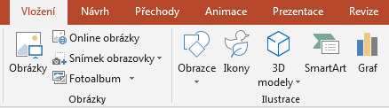
Obrázek
Karta Vložení => skupina Obrázky nebo Ilustrace.

Slide 5
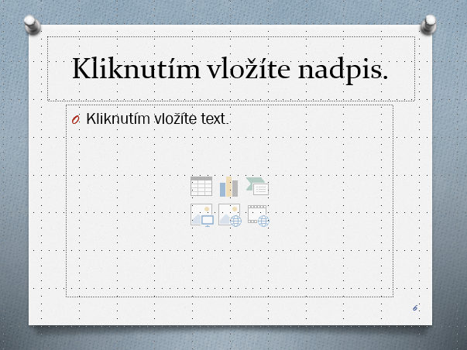
Přes ikonu v textovém poli vloženého snímku

Slide 6
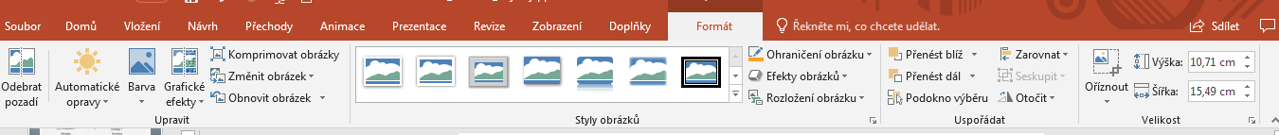
Úpravy obrázků
Označením obrázku se zaktivní karta Nástroje obrázku => Formát

Slide 7
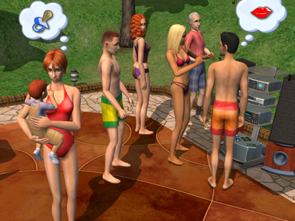

Komprese
Jas
Kontrast
Přebarvení
Změnit velikost
Oříznout
Změnit styl
Tvar obrázku
Přidat efekt
Vložit vlastní prvek

Slide 8

Vlastní grafické objekty
Karta Domů skupina Kreslení
Karta Vložení skupina Ilustrace => tlačítko Obrazce.

Slide 9
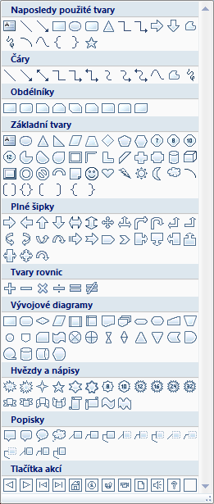

AHOJ

Slide 10
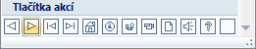
Obrazce
Pomocí Obrazců lze vkládat do snímku tlačítka umožňující hypertextový přechod.

Slide 11
Fotoalba
PowerPoint umožňuje vytvářet speciální formátované prezentace pro vložení fotografií a vytištění ve formě fotoalba.
Nemusí jít jen o fotky, ale i o obrázky.

Slide 12
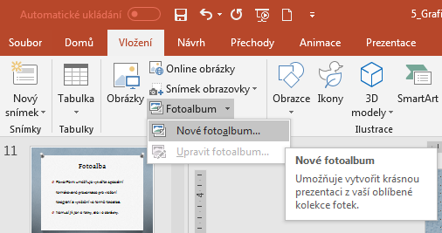
Vytvoření fotoalba
Karta Vložení skupina Obrázky tlačítko Fotoalbum => příkaz Nové fotoalbum.

Slide 13
Vytvoření fotoalba
V dialogovém okně Fotoalbum vkládáte fotky přes tlačítko Soubor či disk.
Obrázky můžete upravit.
Po úpravu obrázků ve fotoalbu klikněte na Vytvořit, čímž vytvoříte novou prezentaci s titulním snímkem Fotoalba.

Slide 14
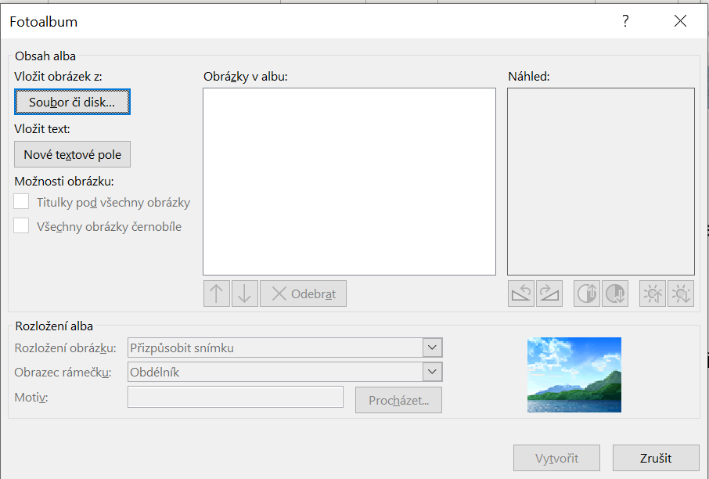

Slide 15
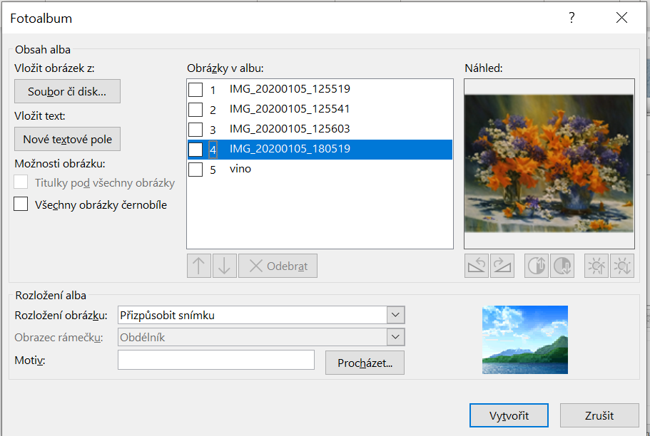

Slide 16
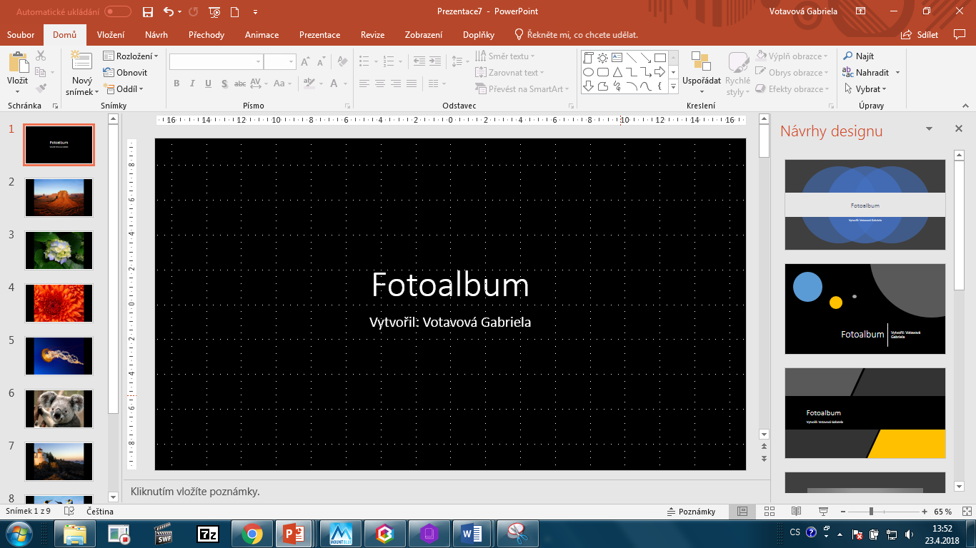
Automatické vytvoření

Slide 17
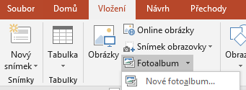
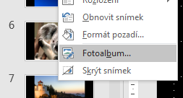
Práce s fotoalbem
Doporučuje se fotky upravovat ve speciálním programu.
Při úpravě fotoalba stačí daný snímek označit a pak:
Přes pravé tlačítko myši otevřít Fotoalbum
Přes kartu Vložení Fotoalbum Upravit fotoalbum

Slide 18
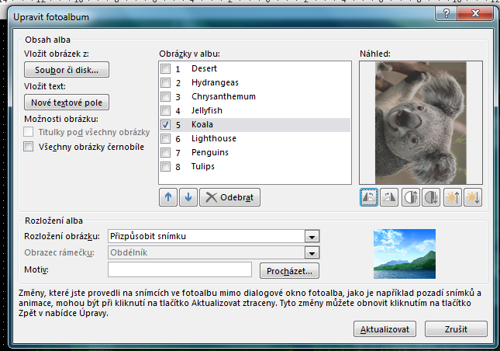

Slide 19
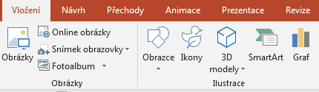
Grafy
Karta Vložení skupina Ilustrace ikona Graf.
Textové pole snímku ikona Graf.

Slide 20
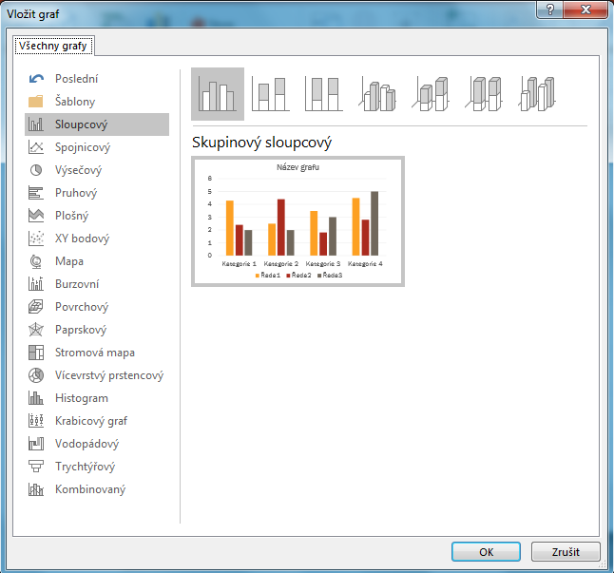
Tvorba grafu
Výběr typu grafu.
Vyplnění údajů v pomocné tabulce v Excelu.

Slide 21
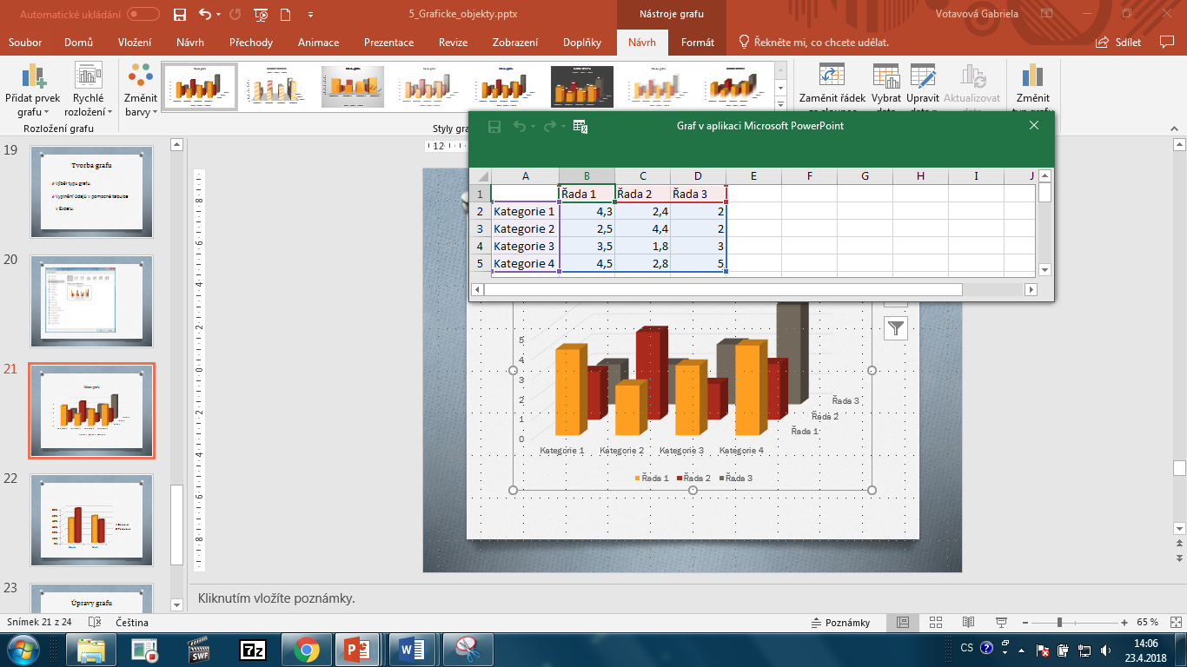

Slide 22
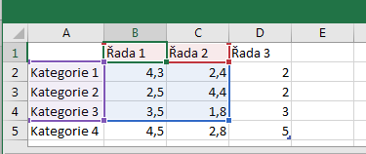
Úprava grafu
Přepis dat v excelovské tabulce.
Výběr oblasti Grafu => pravý dolní roh tabulky, jen smazání dat nestačí.
Změna oblasti dat v tabulce se následně projeví v grafu.

Slide 23
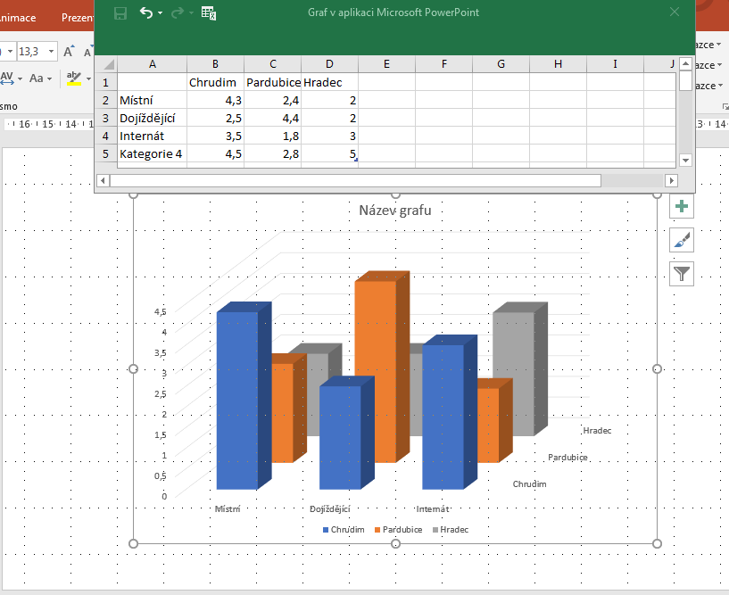

Slide 24
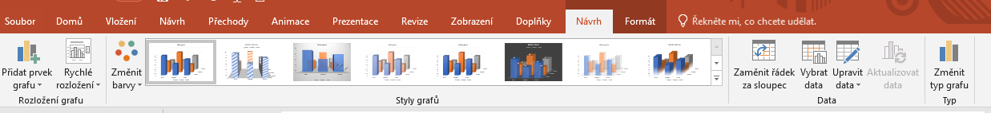
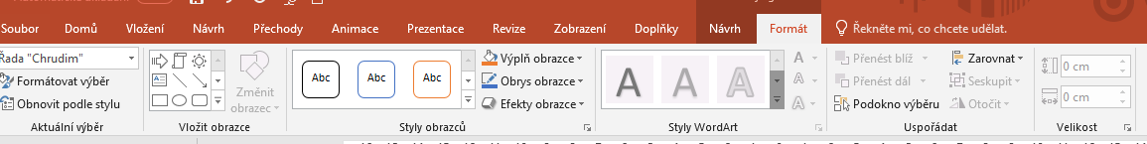
Úpravy grafu
Karty Nástroje grafu => karty Návrh a Formát.

Slide 25
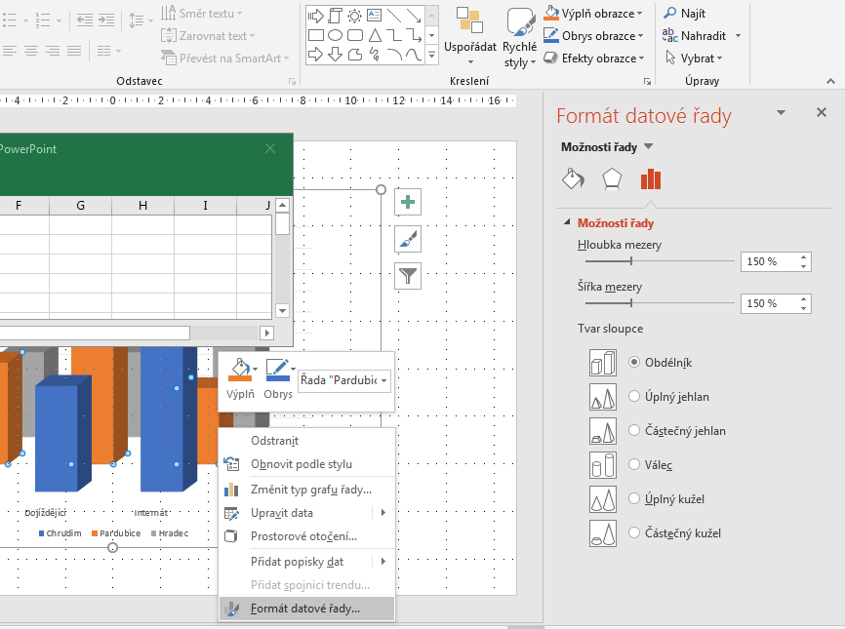
Pravé tlačítko myši => dialogová okna s možnostmi.

Slide 26
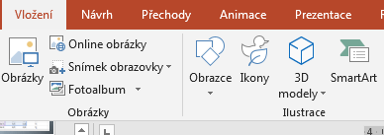
SmartArt
Vývojové diagramy.
Karta Vložení skupina Ilustrace => ikona SmartArt, nebo ikona v novém textovém poli.

Slide 27
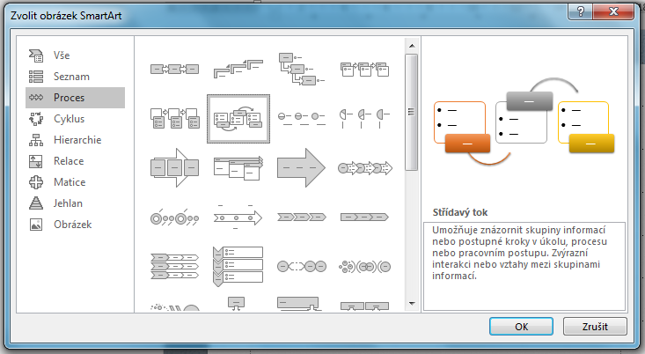
SmartArt

Slide 28
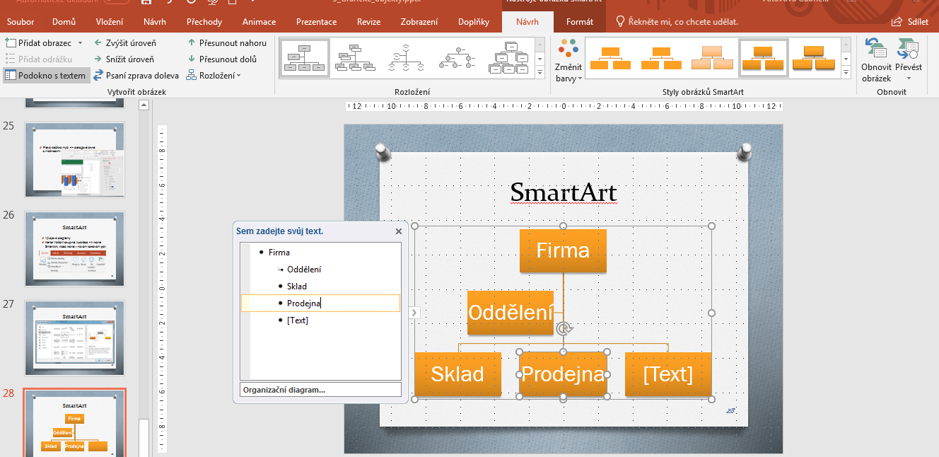
SmartArt

Slide 29
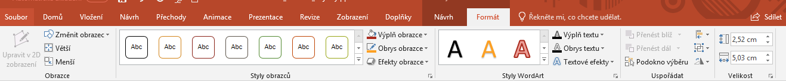
Úprava SmartArtu
Karty Nástroje obrázku SmartArt => karty Návrh a Formát.

Slide 30
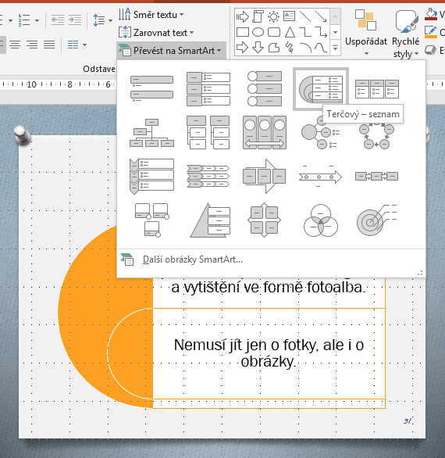
Převedení textu na SmartArt
Text s odrážkami => karta Domů skupina Odstavec ikona Převést na SmartArt.

Slide 31
